Slide 1

상용 게임 서버 분석
2022 서버 프로그래밍
팀 : 할거없다.
김태현, 손환주

Slide 2
Contents
1. 인프라 아키텍처란?
3. Pokémon Go
IT 인프라 아키텍처란?
아키텍처의 개요
아키텍처의 유형
간단한 소개
카우치베이스
아키텍처
NGINX
2. 게임 서버의 구조
비동기형
지속형
세션형
2

Slide 3

IT 인프라 아키텍처란?
인프라란?
아키텍처란?
어떤 기반을 형성하는 기초적인 시설, 시스템이다
인프라는 전문가가 구성하고 관리하므로 사용자들이 구조를 잘 몰라도 편하게 사용이 가능하다.
IT 인프라는 IT의 기반이 되는 것으로 컴퓨터로 구성된다.
컴퓨터 시스템의 하드웨어 구조를 말한다.
컴퓨터 시스템의 근간이 되는 운영 구조다.
하드웨어 부품을 골라서 상호적으로 연결하여 기능, 성능, 비용적인 목표를 충족하는 컴퓨터를 만드는 과학 기술
3
1. 인프라 아키텍처란?

Slide 4
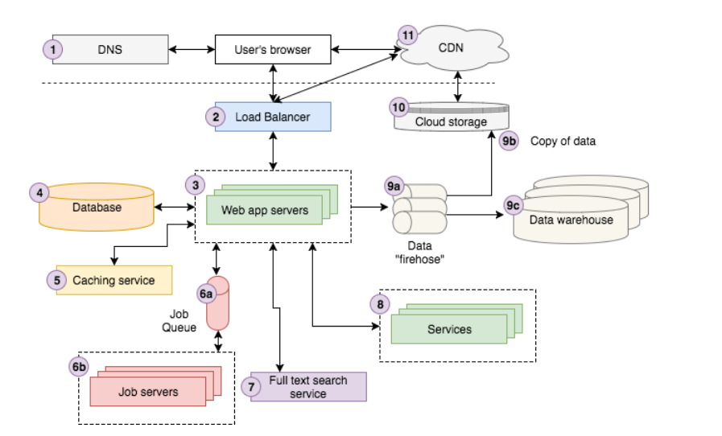
아키텍처의 개요
아키텍처의 개요
IT인프라를 어떻게 구성할지에 대한 구조를 말함
아키텍처는 여러가지가 있으며 각각 장단점이 존재한다. 따라서 ‘궁극의, 최적의 아키텍처’는 없다.
IT인프라 아키텍처의 기본적인 방식에는 집약형과 분활형이 있다.
4
1. 인프라 아키텍처란?

Slide 5
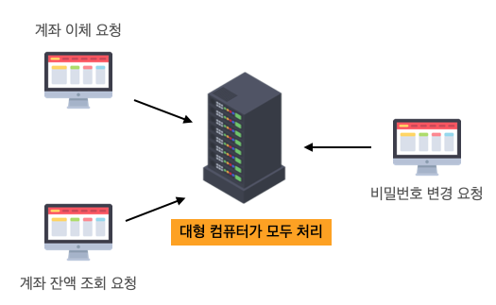
아키텍처의 유형 (집약형)
1. 집약형 아키텍처
IT 시스템의 여명기에는 범용장비, 호스트, 메인 프레임 등으로 불리는 대형 컴퓨터를 이용하여 모든 업무를 처리한다.
컴퓨터 한대로 주요 업무를 처리하기 때문에 다중화 기법을 적용한다.
주요 부품을 여러대 두어서 한 대가 고장나 더라도 다른 장비가 동작하며 중단되지 않도록 하는 기법이다.
다수의 서로 다른 업무를 동시에 처리하기 위해 유한 리소스 관리를 한다.
장점
단점
구성이 간단.
높은 안정성 고성능
대형 컴퓨터 추가 도입 및 유지비가 비쌈
확장성에 한계
5
1. 인프라 아키텍처란?

Slide 6
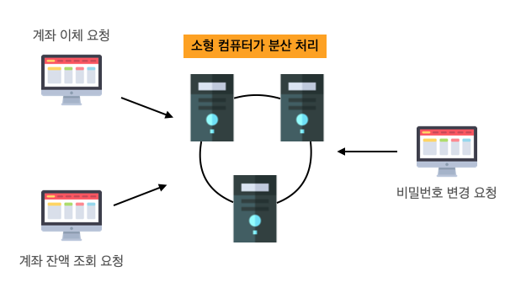
아키텍처의 유형 (분할형)
1. 분할형 아키텍처
소형 컴퓨터 여러 대로 대형 컴퓨터가 했던 업무를 분할 처리
한대가 고장나도 다른 컴퓨터를 이용해 안정성을 담보하고 있다.
소형 컴퓨터는 표준 OS나 개발 언어를 사용하기 때문에 오픈 시스템이라고 부르고 여러 대의 컴퓨터를 연결했다는 의미에서 분산 시스템이라고 부른다.
서버는 컴퓨터 자체 또는 컴퓨터에서 돌아가는 소프트웨어를 가리킨다.
장점
단점
낮은 비용으로 시스템 구축
높은 확장성
대수가 늘어나면 관리구조가 복잡해짐
고장 시 역할/구조 검토
6
1. 인프라 아키텍처란?

Slide 7
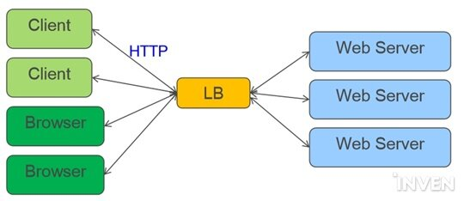
비동기형 게임
비동기형
어떤 요청을 보냈을 경우 서버의 응답을 기다리지 않고 다음 작업을 하는 방식
응답을 기다리지 않고 바로 다음 작업을 하기 때문에 속도가 빨라진다.
요청을 남발하면 역으로 서버에 과부하가 오기 쉽다.
페이지 이동이 없는 통신으로 인해 보안상의 문제가 생길 수 있다.
위 사진은 웹 방식으로 웹 페이지를 탐색하는 것과 같은 처리 과정으로 제작됩니다. 특징으로는 항상 플레이어의 액션에 응답을 주는 형태로 제작됩니다.
7
2. 게임 서버의 구조

Slide 8

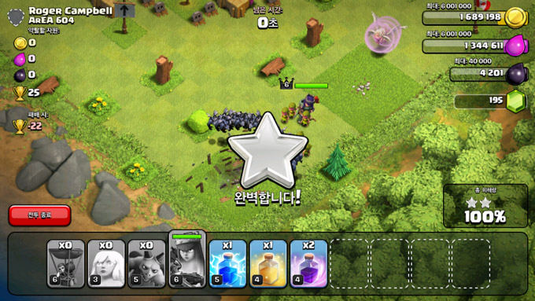
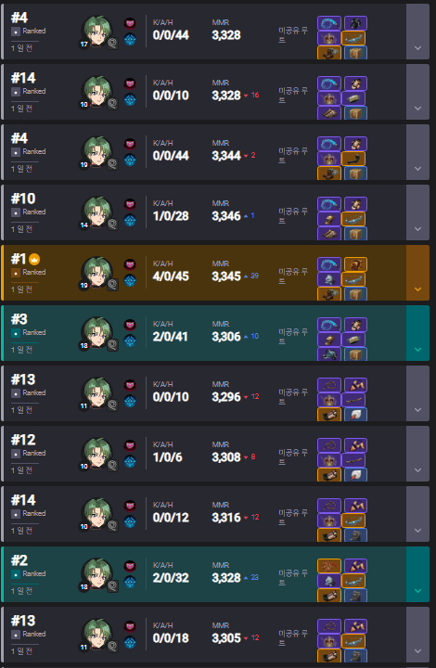
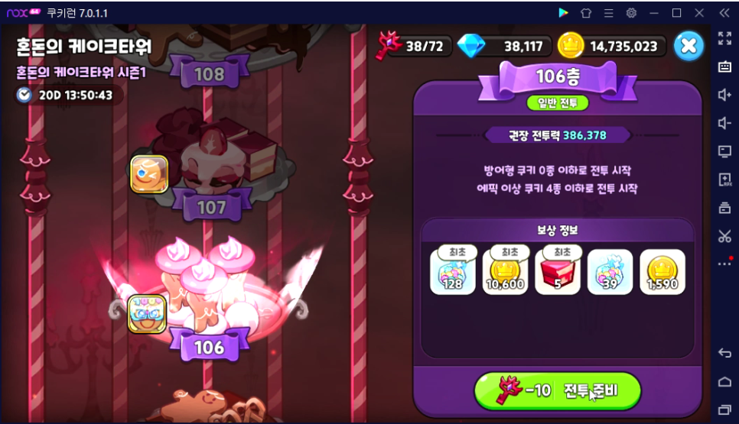
비동기형 서버 예시
블랙서바이벌 김민수의 전적
For Kakao를 이긴 클레시오브클랜
다이어트의 주범 포켓몬 고
쿠키런 킹덤의 혼돈의 케이크 타워
OP.GG의 플레이어 분석
8
2. 게임 서버의 구조

Slide 9
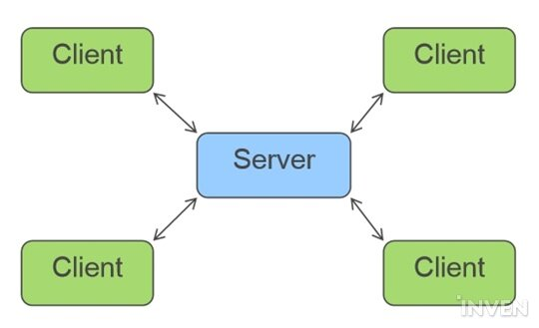
지속형 게임
동기형
게임 월드가 지속적으로 유지되는 형태의 게임
접속자가 1명만 있어도 서버를 내릴 수 없다.
지속형 게임의 성능 요구조건이 까다로운 편 이다.
서버 상태를 항상 보관하고 관리해야 한다.
위 사진처럼 지속형 게임은 서버에서 상태를 항상 보관하고 관리해야 하기 때문에, CS 구조를 사용합니다. 대부분의 중요한 로직은 서버에서 관리 하기 때문에 클라이언트 해킹으로부터 비교적 안전합니다.
CS 환경이란
CS(Client Server)는 클라이언트와 서버 간에 작업을 분리해주는 분산 애플리케이션 구조다.
9
2. 게임 서버의 구조

Slide 10
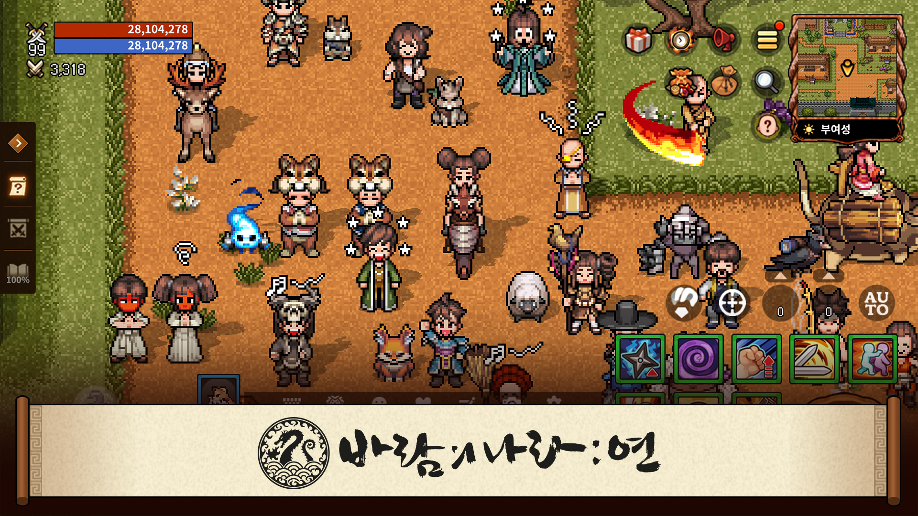
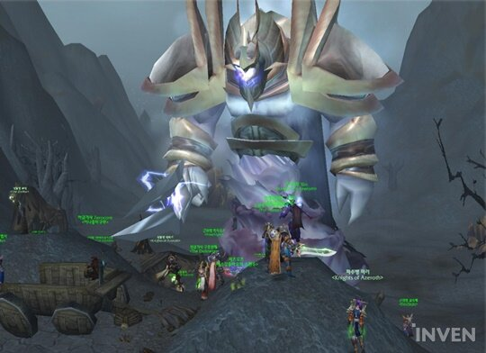


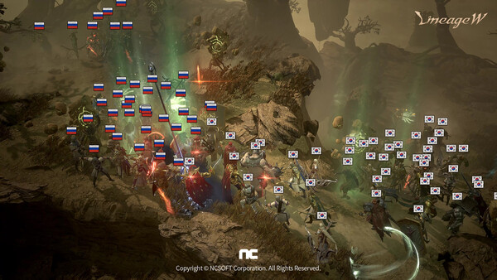
지속형 서버 예시
K-추억 바람의 나라: 연
대표적인 지속형 게임 WoW
대표적인 2000년대 MMORPG
메이플 스토리
새로운 초 신성 로스트 아크
말도 많고 탈도 많은 리니지 W
10
2. 게임 서버의 구조

Slide 11
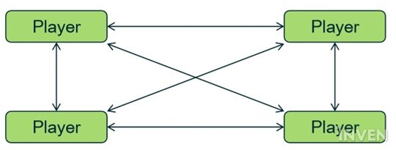
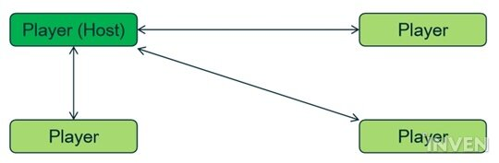
세션형 게임
세션형
플레이어가 만들거나 매치 메이킹을 통해 자동으로 만드는 게임을 말합니다.
시작과 끝이 명확한 게임입니다.
세션형 게임은 P2P, 호스트 방식, 데디케이트 방식이 있습니다.
주로 MOBA(멀티플레이어 온라인 베틀 아레나), FPS(1인칭 슈팅 게임), RTS(실시간 전략 게임)등이 있다.
위 사진은 P2P방식으로 서로 간에 직접 연결하기 때문에 서버가 필요 없고 클라이언트에서 관리함으로 해킹에 취약하며 확장성에도 제약이 있습니다.
위 사진은 호스트 방식으로 클라이언트 중 하나가 서버역할을 합니다. 이는 방장의 컴퓨터 성능이 게임에 영향을 미칩니다.
11
2. 게임 서버의 구조

Slide 12
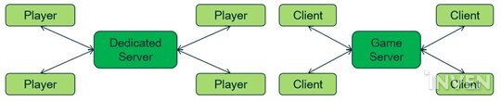
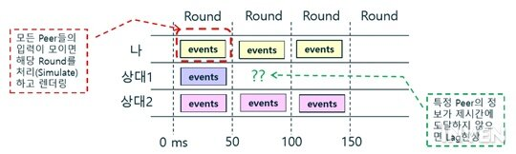
세션형 게임 방식 추가 설명
위 사진은 데디케이트 방식으로 P2P나 호스트 방식을 온라인 게임의 형태로 서비스 하기 위해 변형된 형태로 실제 클라이언트 중 하나를 게임 서버로 상용하는
개념입니다. 물론, 호스트 방식처럼 실제 플레이어가 사용하는 클라이언트가 아닌 렌더링 기능이 빠진 클라이언트를 게임 회사의 IDC나 클라우드에 올려서 서버로 사용합니다.
위 사진은 Lock-Step 방식의 동기화 입니다. Lock-Step 방식의 경우, 상대로부터 주기적으로 이벤트를 받고 이벤트가 다 모이면 처리하는 방식 입니다.
클라이언트 동기화는 주로 느린 클라이언트를 기준을 하기 때문에 Lock-Step의 방식일 경우 상대방을 기다리는 상황이 나옵니다.
12
2. 게임 서버의 구조

Slide 13
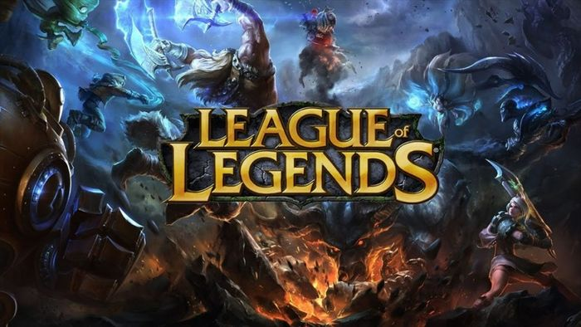

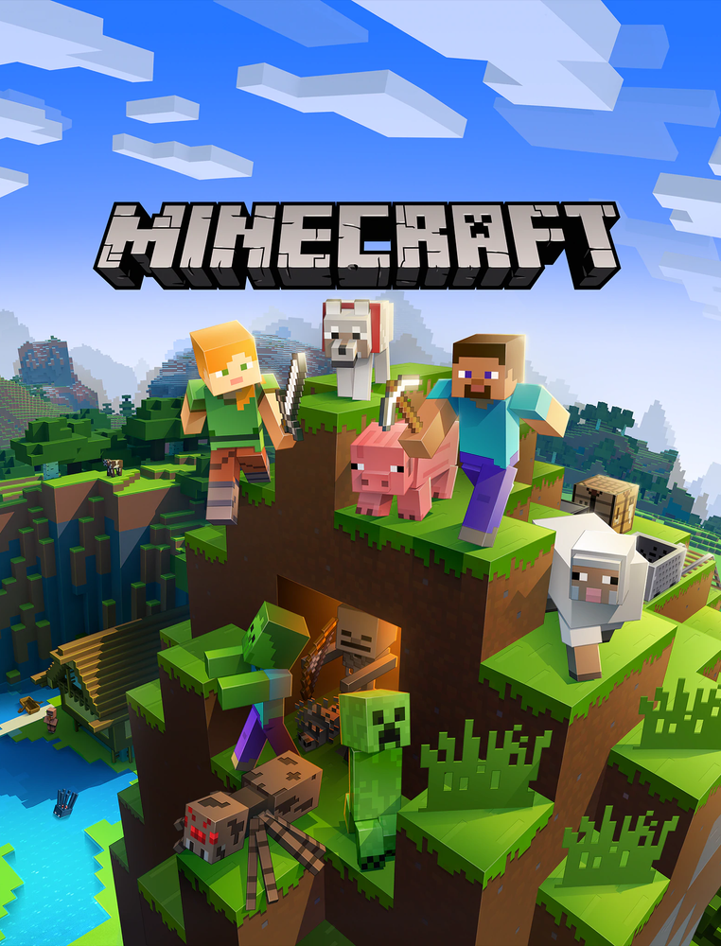

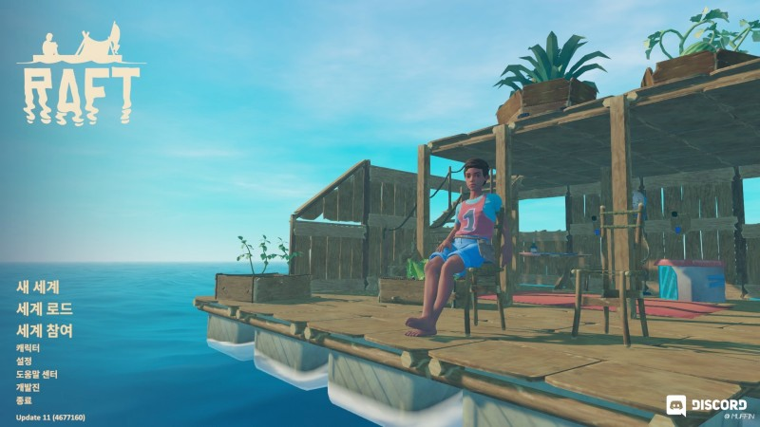
세션형 서버 예시
PC방 점유율 1위의 롤(LOL)
경찰도 법을 어기는 GTA 5
곧 있으면 2편이 나와 전 세계의
기대를 한 몸에 받고 있는 2022년 최고의 게임 오버워치
잼민이들의 영원한 친구
마인크레프트의 멀티 서버
바다에서 쓰레기 줍는 레프트
13
2. 게임 서버의 구조

Slide 14


간단한 게임 소개
2016년 ‘포켓몬 고’ 소개 링크 1:55s
Pokémon go
개발 | Niantic, Inc.
유통 | 포켓몬 컴퍼니
플렛폼 | Android, iOS
장르 | 실시간 증강현실
출시 | 2017.01.24
엔진 | Unity
심의 등급 | 전체 이용가
14
3. Pokémon go

Slide 15

카우치베이스
카우치베이스란
카우치베이스는 NoSQL DB로 분류된다.
DB모델은 Key-value고 Schema-less모델로 문서지 향형이다.
Cache DB로 검색속도가 매우 빠르다.
Schema-less로 스키마가 없기 때문에 유연하게 다른 형식의 데이터도 입력할 수 있다.
JAVA, C#, PHP, C, Python, Ruby등 다양한 언어를 제공한다.
용어 정리
스키마리스(Schema-less) : 스키마가 없는 데이터 구조 같은 데이터를 동시에 여러 형태로 표현할 수 있다.
Cache: 나중에 요청할 결과를 미리 저장한 후 빠르게 서비스 해주는 것을 의미한다.
15
3. Pokémon go

Slide 16
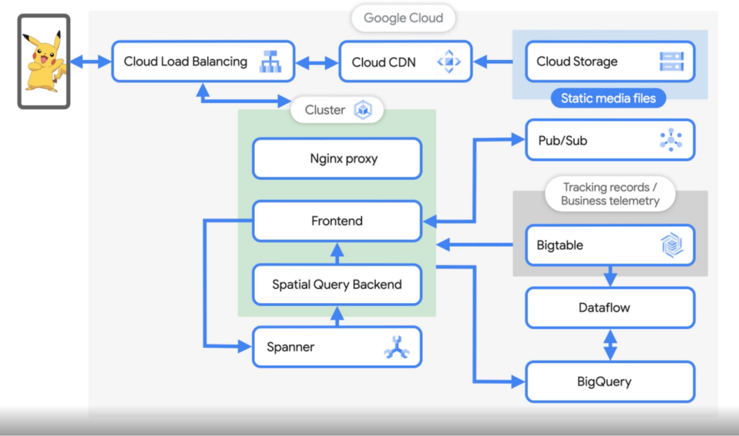
아키텍처
GO에서 포켓몬을 잡을 경우
기기가 GO 서비스가 호스팅 되는 Google Cloud 백엔드에 요청합니다.
이 요청은 현재 사용 가능한 클러스터로 트래픽을 보내는 로드 밸런서에 도달합니다.
클러스터는 요청을 선택하고 NGINX라는 것을 통해 처리합니다.
그러므로 비 동기형 게임이다.
16
3. Pokémon go

Slide 17
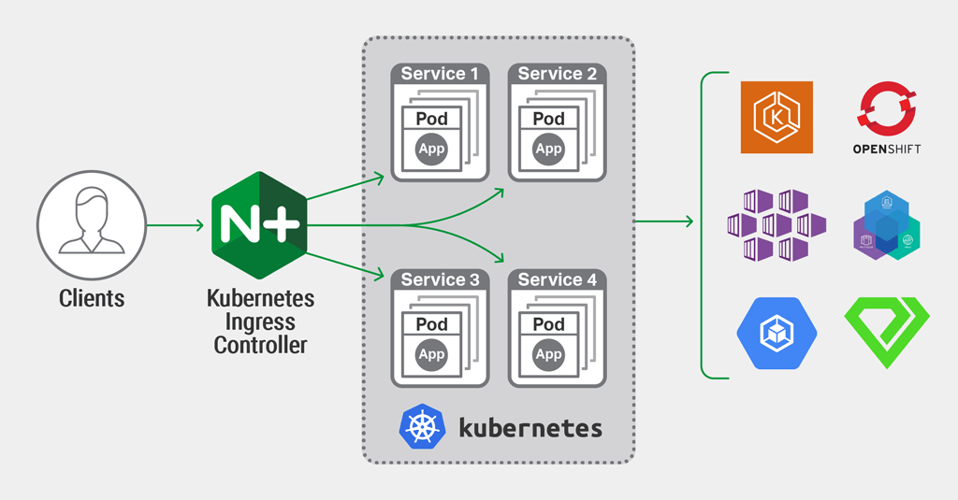
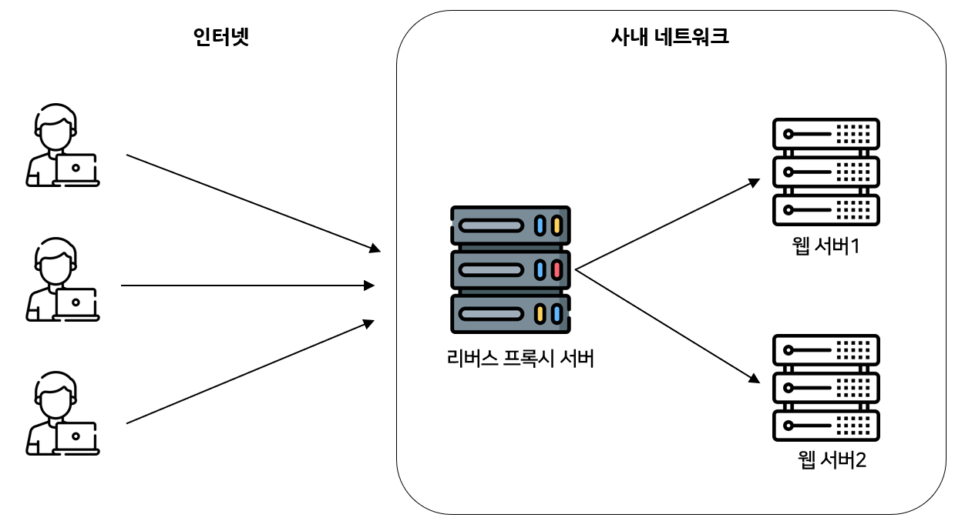
NGINX(역 프록시)
역 프록시 란
리버스 프록시 서버는 웹 서버 앞에 놓여져 있는 서버입니다.
대량의 트래픽에도 과부화 되지 않게 할 수 있다.
서버의 IP를 노출 시킬 필요가 없어 DDOS공격에 매우 강하다.
캐시데이터 저장으로 성능이 빨라진다.
요청을 모두 복호화 하고 나가는 응답을 암호화 해주므로 SSL암호화에 좋다
17
3. Pokémon go

Slide 18
출처
IT 인프라 아키텍처 관련
https://dabingk.tistory.com/23
https://m.blog.naver.com/PostView.naver?isHttpsRedirect=true&blogId=skytk123&logNo=120156946307
https://anywaydevlog.tistory.com/65
https://theorydb.github.io/review/2021/02/25/review-book-it-infra-by-pic/
게임 서버 관련
포켓몬 고 관련
https://m.inven.co.kr/webzine/wznews.php?idx=184851
https://aws.amazon.com/ko/blogs/korea/mmog-architecture-patterns/
https://aws.amazon.com/ko/blogs/korea/web-based-game-architecture-patterns/
https://pokemongohub.net/post/article/pokemon-go-backend-stack-deep-dive/
https://m.etnews.com/20170323000099?obj=Tzo4OiJzdGRDbGFzcyI6Mjp7czo3OiJyZWZlcmVyIjtOO3M6NzoiZm9yd2FyZCI7czoxMzoid2ViIHRvIG1vYmlsZSI7fQ%3D%3D
18
4. 출처

